Slide 1
Uzduž i poprijeko Hrvatskom

Slide 2
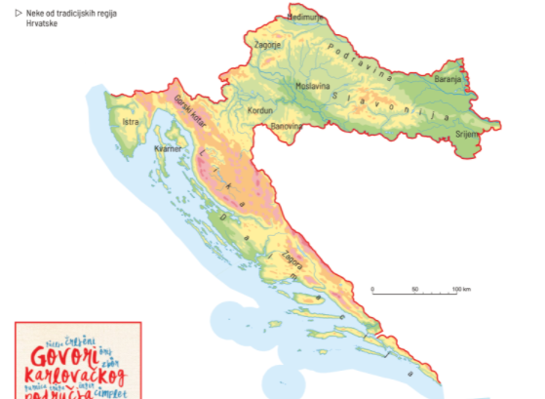

1. Na području koje tradicijske regije dolazi proizvod sa slike?
Gorski kotar
Moslavina
Slavonija

Slide 3
TOČAN ODGOVOR!

Slide 4
NETOČAN ODGOVOR!

Slide 5
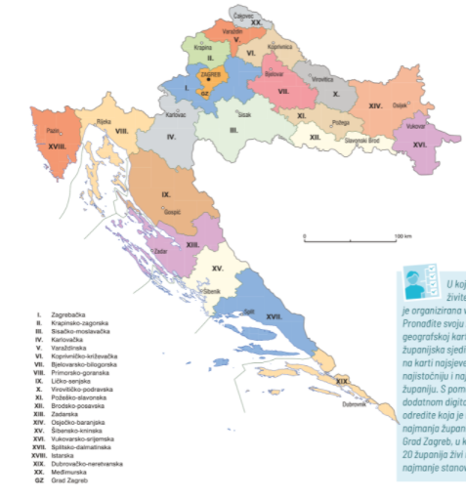
2. Koliko županija ima u Hrvatskoj?
11
16
21

Slide 6
TOČAN ODGOVOR!

Slide 7
NETOČAN ODGOVOR!

Slide 8
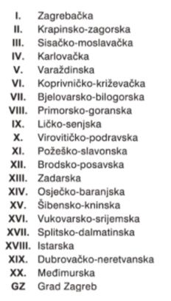
3. Koja je najjužnija Hrvatska županija?
Dubrovačko-neretvanska
Istarska
Splitsko-dalmatinska

Slide 9
TOČAN ODGOVOR!

Slide 10
NETOČAN ODGOVOR!

Slide 11
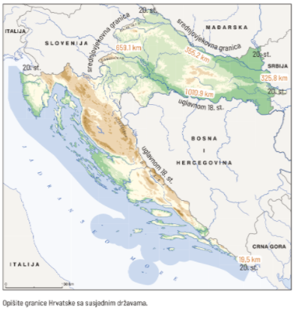
4. S kojom državom Hrvatska ima najdužu granicu?
Bosna i Hercegovina
Mađarska
Slovenija

Slide 12
TOČAN ODGOVOR!

Slide 13
NETOČAN ODGOVOR!

Slide 14
5. S kojom državom Hrvatska ima većim dijelom ima prirodnu granicu na Dravi?
Crna Gora
Mađarska
Srbija

Slide 15
TOČAN ODGOVOR!

Slide 16
NETOČAN ODGOVOR!

Slide 17

ČESTITAM!!!

